Slide 1
Firewall
Professora Dra. Renata S. S. Tolentino 2020

Slide 2

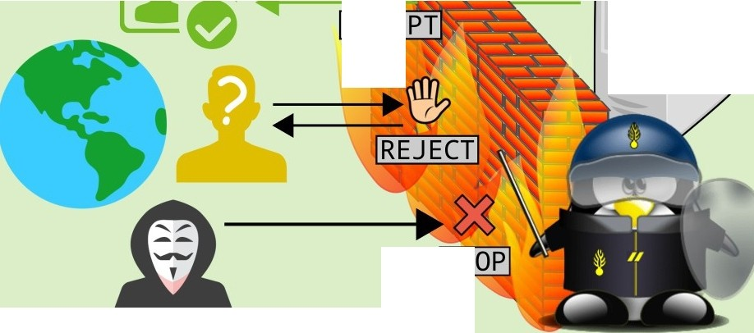
., --
--
--
--
ACCE
a
IDR

Slide 3
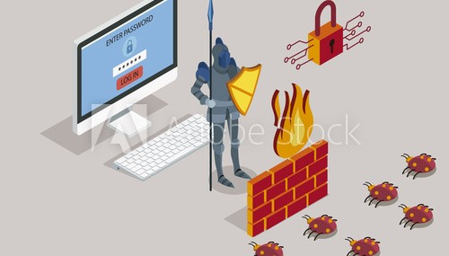
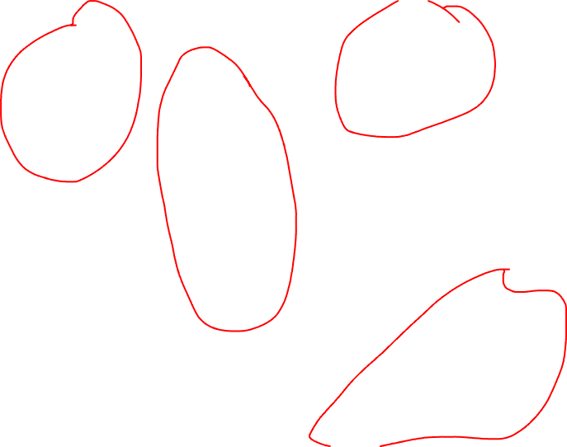

Slide 4
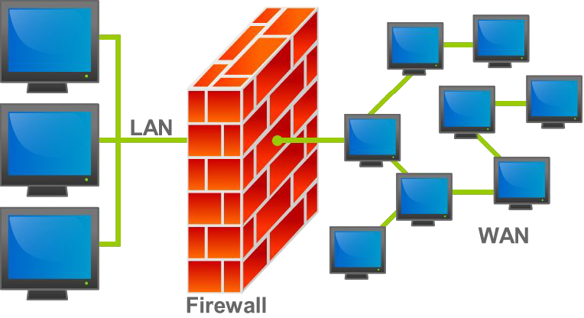

Slide 5
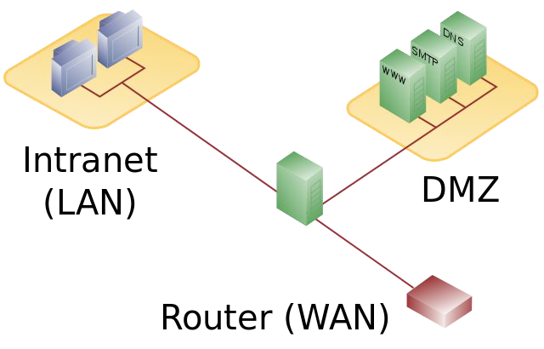
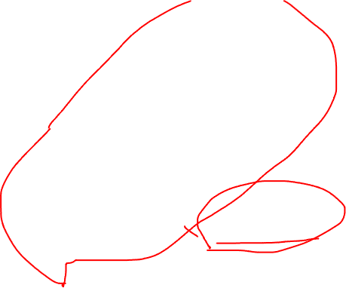

Slide 6

Tipo de Firewall

Slide 7
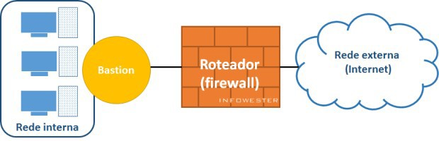

Slide 8
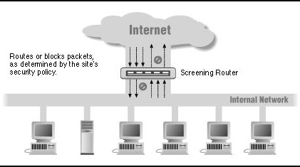

Slide 9

Como atividade de fixação vocês deverão escrever individualmente, uma descrição de Firewall.
Entrega será no classroom até a próxima quinta-feira.

